Slide 1

Мультимодальный датасет для Web‑AR детектива
Сусиков В.А. гр 4123

Slide 2
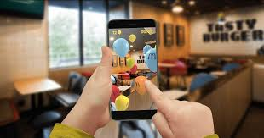
Предметная область​
Исследование методов
машинного обучения
для распознавания
объектов в WebAR
приложениях

Slide 3
Задачи
Исследование распознавания объектов в веб приложениях на стороне клиента​
Игровая форма - пользователь восстанавливает историю, с помощью наведения веб-камеры на объекты
Полученные объекты могут быть использованы для дообучения модели

Slide 4
Почему нужны данные​
Для классификации объектов в режиме реального времени
Без размеченных изображений модель не научится находить «улики» в кадре​
Текстовые загадки связывают сюжет и класс объекта – обеспечивают мультимодальность​

Slide 5
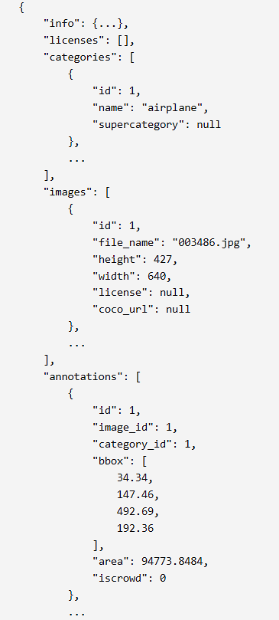
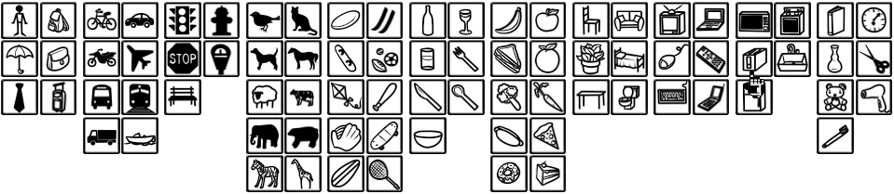
Источники данных и примеры
COCO‑2017
Открытый датасет ≈ 118 к изображений с разметкой bbox и polygon-масками на 80 классов, включая бытовые предметы (cup, book, remote, cell phone, scissors и тд.)

Slide 6
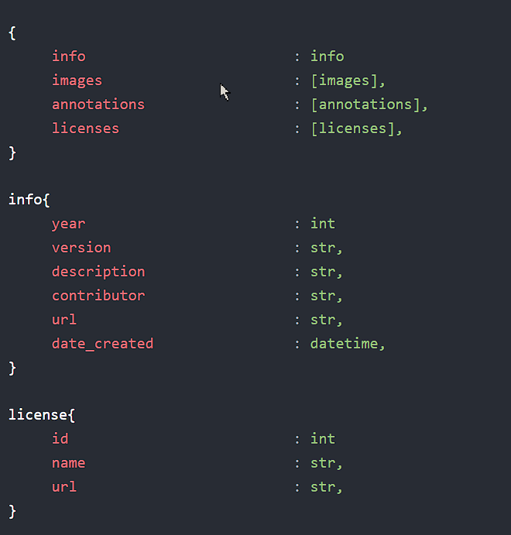
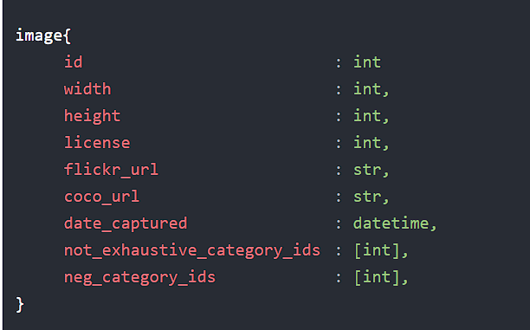
Источники данных и примеры
LVIS Dataset
Расширение COCO, созданное специально для мелких и редких объектов с детализированной разметкой.~2 млн аннотаций экземпляров

Slide 7
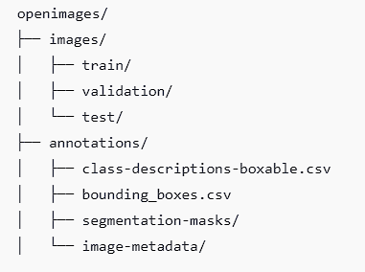
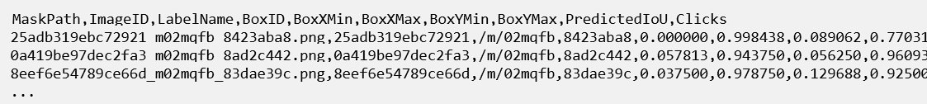
Источники данных и примеры
Open Images Dataset V6/V7
Огромный и хорошо организованный датасет от Google. Его структура строится вокруг CSV-файлов, более 9 миллионов изображений с bbox и масками, >600 классов, «key», «mug», «lamp», «newspaper» и другие

Slide 8
Источники данных и примеры
{
"images":[
{ "id":1, "file_name":"key_001.jpg", "width":1280, "height":960 },
{ "id":2, "file_name":"phone_007.jpg", ... }
],
"categories":[
{ "id":1, "name":"key" },
{ "id":2, "name":"phone" }
],
"annotations":[
{ "image_id":1, "category_id":1, "bbox":[...], "segmentation":[...] }
]
}
Текст истории пишется вручную (или с помощью ИИ) и связывается с изображениями и метками классов по схеме “один ко многим”
Изображения -
{
"story_id": "01",
"title": "След ожога",
"nodes": [
{
"node_id": 1,
"class_id": "key",
"prompt": "Детектив заметил тонкую царапину...",
"reveal": "Это был след горелого металла.",
},
{
"node_id": 2,
"class_id": "phone",
"prompt": "Старый аппарат мигал красным...",
"reveal": "Не вызов — тревожный сигнал.",
}
]
}
Истории -

Slide 9
Уровни разметки
Уровень 1 – визуальная сцена
ограничивающие рамки (bbox)
полигон / RLE-маски
Уровень 2 – сюжетный узел
prompt (загадка до распознания)
reveal (текст после успешного распознания)

Slide 10
Модальность и формат
Уровень | Модальность | Формат файла
1 | RGB-изображение | images/*.jpg
 | маска-контур | objects_30.json (формат COCO - bbox + polygon)
 | Растровая маска | masks/*.png
2 | Текст | stories/story_X.json

Slide 11
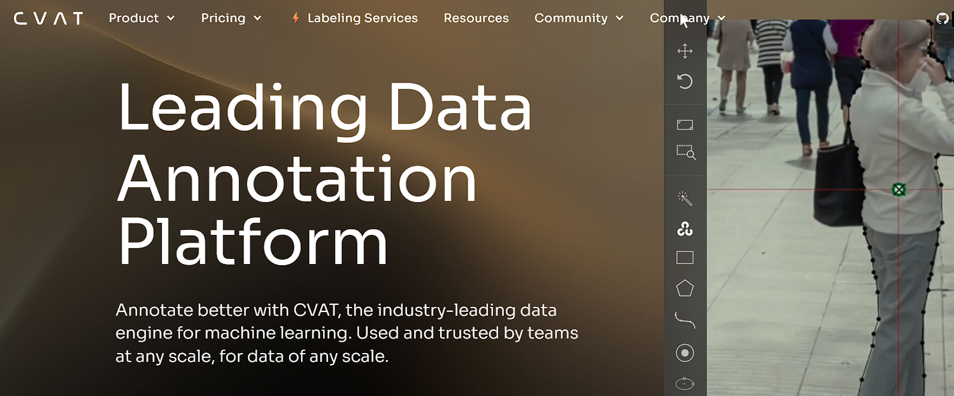
Инструменты и визуализация
CVAT - инструмент разметки и визуализации
Преимущества:
Веб-интерфейс, открывается прямо в браузере
Позволяет править существующие полигоны,
рисовать новые,
видеть наложение маски на картинку в реальном масштабе времени
Экспортирует разметку сразу в COCO JSON
Единый подход

Slide 12
Связывающие сущности
Структура
objects_30.json - Объект COCO
| images[]: {id: 391895, file_name: "000000391895.jpg","width": 640, "height": 480}
| annotations[]: {id: 101,image_id: 391895, category_id: 1, bbox: …, segmentation: …}
| categories[]: {id: 1, name: "key"}
stories/story_01.json -{
story_id: "01",
title: "...",
nodes: [{node_id: 1, class_id: "key", prompt: "...", reveal: "..."},…]
}
images/000000391895.jpg - имя содержит image_id
masks/000000391895_101.png - image_id + annotation_id

Slide 13
Требования к качеству
Общие
Минимум 40 примеров на базовый класс.
Точность полигона: среднее отклонение ≤ 2 px от границы объекта.
Размер модели: итоговый вес COCO-JSON ≤ 10 МБ; PNG-маски генерируются по запросу.
Формат
Полнота ссылок: image_id, class_id, category_id, key имеют связи, можно проверить скриптом.
Формат: все файлы COCO-совместимы; PNG-маски – 8-бит, форматы текстовых и числовых полей корректны.

Slide 14
Связывающие сущности
Структура
annotations.json - Объект для обучения YOLO
| images[]: {id: 391895, file_name: "000000391895.jpg","width": 640, "height": 480}
| annotations[]: {id: 101,image_id: 391895, category_id: 1, bbox: …, segmentation: …}
| categories[]: {id: 1, name: "key"}
stories/story_01 -
| node.json: {
story_id: 391895,
title: "Название",
classes: [книга, часы…],
nodes: [{
node_id: 2,
class_id: "bird",
text_id: "g2",
next: 3
}]
}
| text.json: {g2:{
prompt: "В утреннем саду …",
reveal: "Это птица …"
}}
images/000000391895.jpg - имя содержит image_id

Slide 15
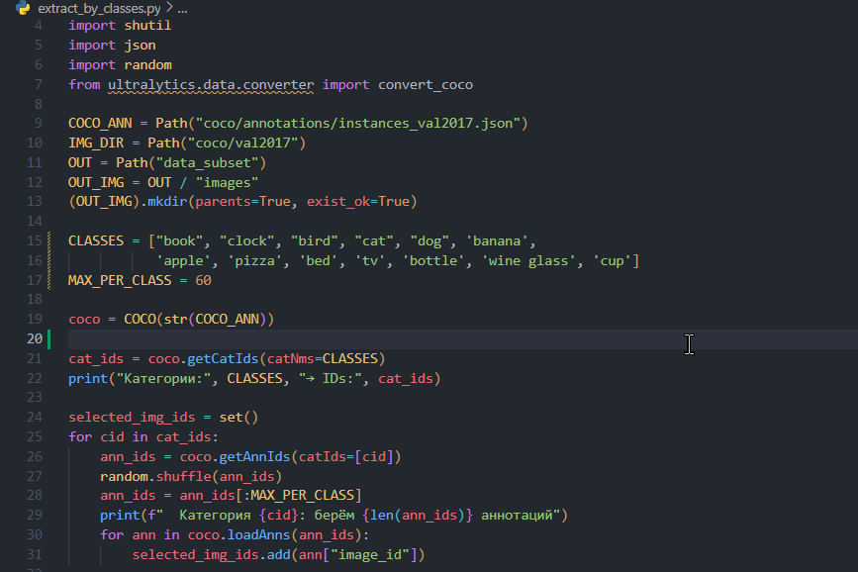
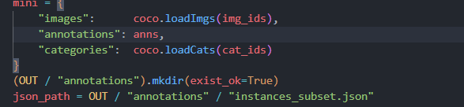
Фильтрация изображений
Для фильтрации изображений был использован скрипт, который
Брал только нужные классы из COCO 2017
Определял количество изображений для каждого класса
Приводил в формат, который загружался в CVAT - сначала загружались изображения, затем файл аннотации для этих картинок, полученный после фильтрации COCO аннотаций

Slide 16
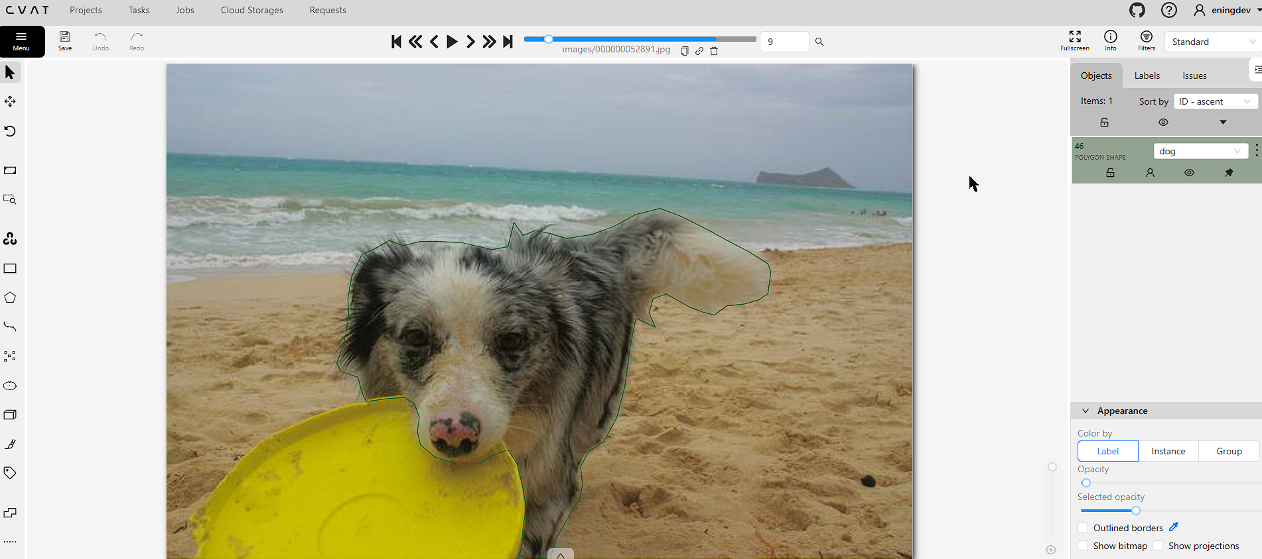
Разметка изображений
Большинство изображений уже аннотировано
Ручная аннотация неразмеченные изображений через CVAT
Тип - полигональная разметка

Slide 17
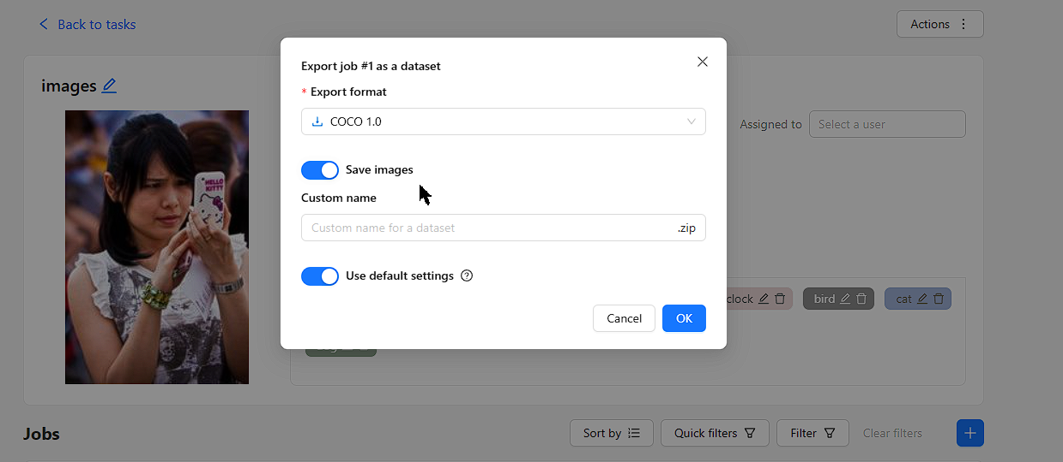
Экспорт
Формат COCO 1.0 - подходит для обучения YOLO
Получаем готовый формат для датасета выше

Slide 18
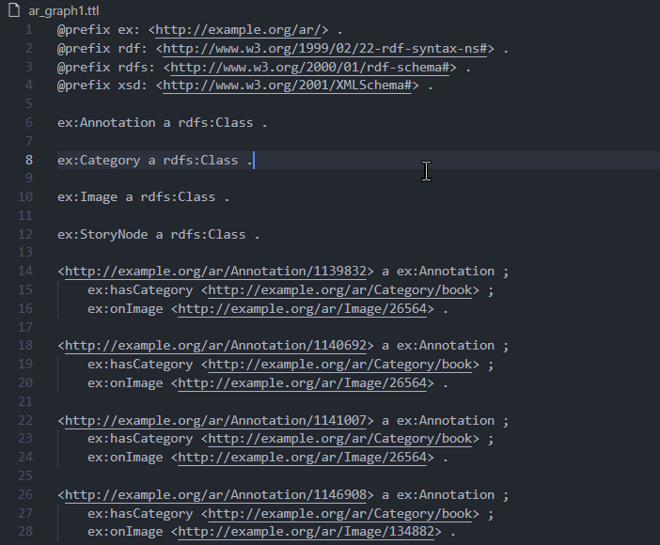
RDF-граф
Использовалась библиотека rdflib
Классы: "Image", "Annotation", "Category", "StoryNode"
Свойства "fileName", "width", "height",
"onImage", "hasCategory", "prompt", "reveal", "targets"

Slide 19
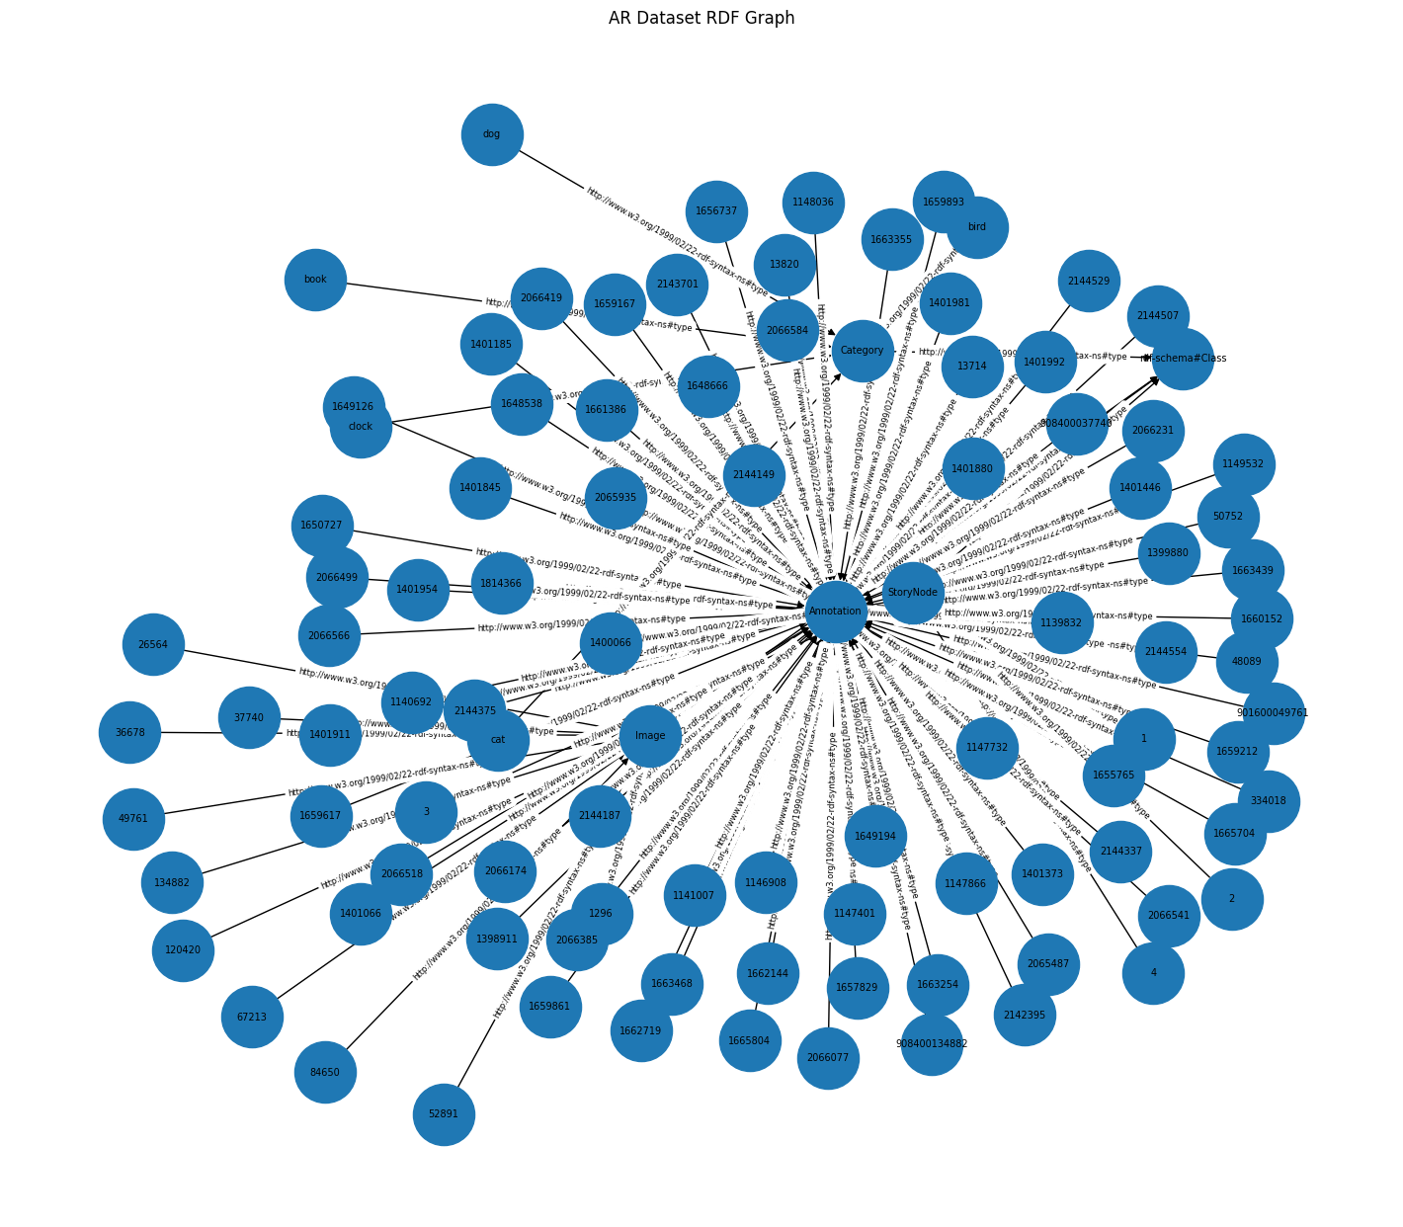
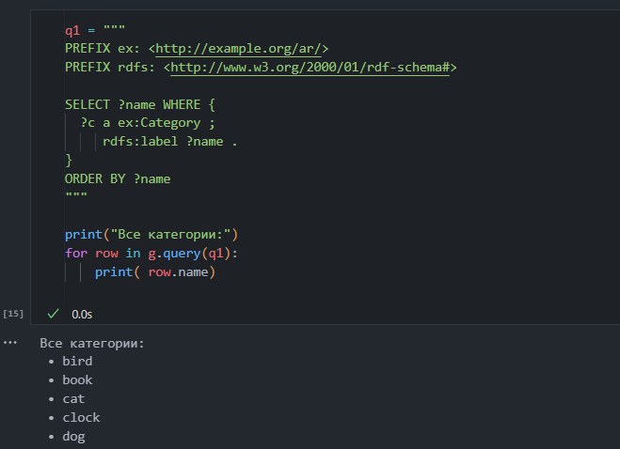
Пример запроса и визулизация графа
Пример запроса, получающего категории изображений
Пример графа с помощью networkx и matplotlib

Slide 20
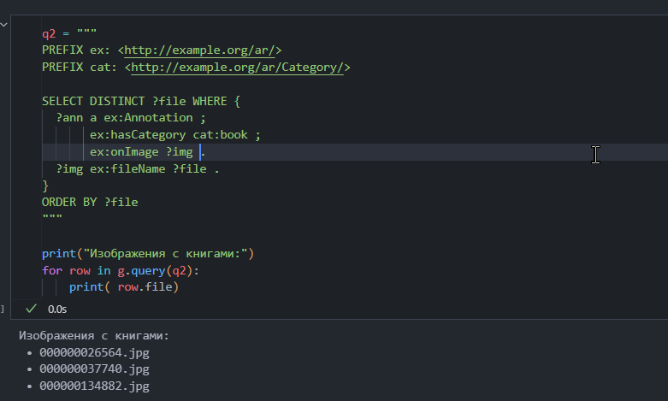
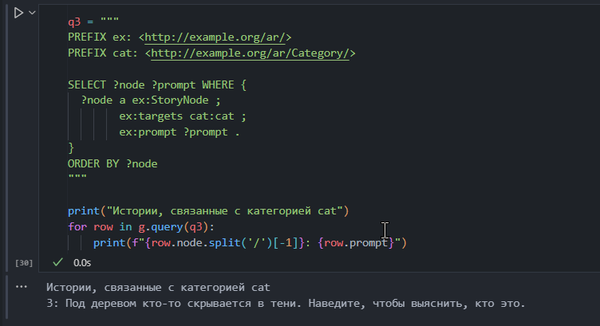
Примеры запроса

Slide 21

Спасибо за внимание!

